Slide 1

TẬP ĐỌC
GÀ TRỐNG VÀ CÁO

Slide 2
Kiểm tra bài cũ
Đọc đoạn 1 bài Những hạt thóc giống và lựa chọn câu trả lời đúng với câu hỏi sau:

Slide 3
Theo em, vì sao người trung thực là người đáng quý?
a. Vì người trung thực bao giờ cũng nói thật, dám bảo vệ sự thật, không vì lợi ích của mình mà làm ảnh hưởng tới người khác.
b. Vì người trung thực là người xấu.
c. Vì người trung thực hay nói xạo, nói không đúng sự thật.

Slide 4
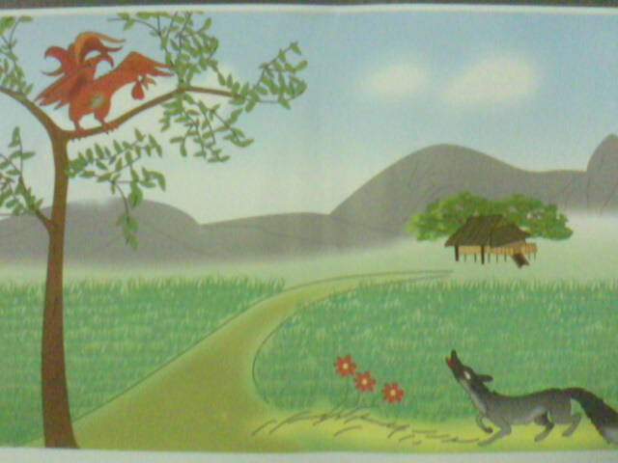

Slide 5
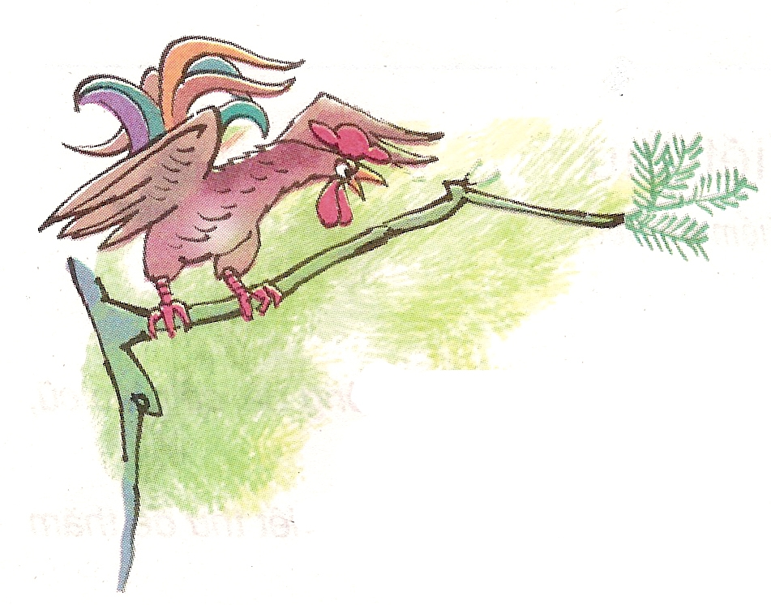
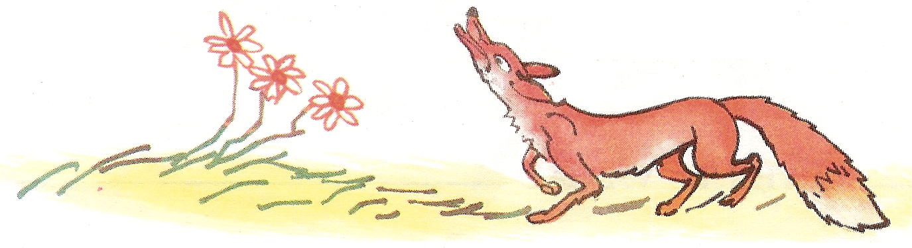
Tập đọc
Gà Trống và Cáo
La Phông – ten
Nguyễn Minh lược dịch

Slide 6
Tập đọc
Gà Trống và Cáo

Slide 7
I. YÊU CẦU CẦN ĐẠT:
1. Kiến thức
- Hiểu nghĩa môt số từ ngữ trong bài: đon đả, dụ, loa tin, hồn lạc phách bay
- Hiểu ND: Khuyên con người hãy cảnh giác, thông minh như Gà Trống, chế tin những lời lẽ ngọt ngào của kẻ xấu như Cáo (trả lời được các câu hỏi; thuộc được đoạn thơ khoảng 10 dòng).
- Đọc rành mạch, trôi chảy: bước đầu biết đọc một đoạn thơ lục bát với giọng vui tươi, dí dỏm
2. Phẩm chất
- GD HS tinh thần cảnh giác với kẻ xấu
3. Góp phần phát triển các năng lực
- NL giao tiếp và hợp tác, NL giải quyết vấn đề và sáng tạo, NL ngôn ngữ, NL thẩm mĩ.

Slide 8
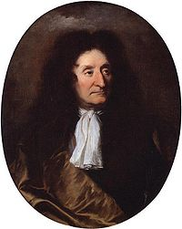
JEAN DE LA FONTAIN
( 1621 – 1695)

Slide 9
Giọng đọc: vui, dí dỏm, đúng tâm trạng các nhân vật. Gà: thông minh, ngọt ngào. Cáo : tinh ranh, xảo quyệt. Nhấn mạnh từ gợi tả như: vắt vẻo, lõi đời, đon đả, hồn lạc phách bay, khoái chí, loan tin, co cẳng, kết thân, muôn phần, thiệt hơn, nào hơn, xuống đây.

Slide 10
Bài thơ được chia làm mấy đoạn?
Bài này chia làm 3 đoạn:
Đoạn 1: Từ đầu đến tỏ bày tình thân (Mười dòng đầu).
Đoạn 2:Tiếp theo đến chắc loan tin này ( sáu dòng tiếp theo).
Đoạn 3:Phần còn lại ( bốn dòng cuối).

Slide 11
Luyện đọc đoạn lần 1
3 bạn đọc nối tiếp đoạn, cả lớp đọc thầm và tìm tiếng, từ khó đọc có trong bài.

Slide 13
Luyện đọc tiếng, từ
Vắt vẻo
Lõi đời
Quắp đuôi
Thiệt, hơn
Khoái chí
Gian dối

Slide 14
Luyện đọc câu
Nhác trông vắt vẻo trên cành
Anh chàng Gà Trống tinh nhanh lõi đời,
Cáo kia đon đả ngỏ lời:
“Kìa anh bạn quý, xin mời xuống đây…”
Hòa bình gà cáo sống chung…
Mừng này còn có tin mừng nào hơn

Slide 15
Luyện đọc diễn cảm

Slide 16
Nhác trông vắt vẻo trên cành
Anh chàng Gà Trống tinh nhanh lõi đời,
Cáo kia đon đả ngỏ lời:
“Kìa anh bạn quý, xin mời xuống đây
Để nghe cho rõ tin này
Muôn loài mạnh yếu từ rày kết thân

Slide 17
Lòng tôi sung sướng muôn phần
Báo cho bạn hữu xa gần đều hay
Xin đừng e ngại, xuống đây
Cho tôi hôn bạn, tỏ bày tình thân.”
Nghe lời Cáo dụ thiệt hơn
Gà rằng: “ Xin được ghi ơn trong lòng

Slide 18
Hòa bình gà cáo sống chung
Mừng này còn có tin mừng nào hơn
Kìa, tôi thấy cặp chó săn
Từ xa chạy lại, chắc loan tin này.”
Cáo nghe, hồn lạc phách bay
Quắp đuôi, co cẳng chạy ngay tức thì.
Gà ta khoái chí cười phì:
« Rõ phường gian dối, làm gì được ai.»

Slide 19
TÌM HIỂU BÀI
Cả lớp đọc thầm toàn bài, TLCH:

Slide 20
1. Gà Trống đứng ở đâu, Cáo đứng ở đâu ?
Gà Trống đậu vắt vẻo trên một cành cây cao, Cáo đứng dưới gốc cây.

Slide 21
2. Cáo đã làm gì dụ Gà Trống xuống đất?
Cáo đon đả mời Gà xuống đất để báo cho Gà biết tin tức mới: từ nay muôn loài...

Slide 22
3.Theo em các tin tức mà Cáo nói là đúng sự thật hay bịa đặt?
Đó là tin Cáo bịa ra nhằm dụ Gà Trống xuống đất để Cáo ăn thịt.

Slide 23
4. Vì sao Gà không nghe lời Cáo?
Vì Gà không cần kết thân.
Vì Gà biết những lời ngon ngọt này là bịa đặt, Cáo muốn dụ Gà xuống để ăn thịt Gà
Cả 2 ý trên

Slide 24
5. Gà tung tin có cặp chó săn đang chạy tới để làm gì?
Cáo rất sợ chó săn. Tung tin có cặp chó săn đang chạy đến loan tin vui, Gà đã làm cho Cáo khiếp sợ, phải bỏ chạy, lộ mưu gian.

Slide 25
6. Chọn ý trả lời đúng nhất.Theo em, tác giả viết bài thơ này nhằm mục đích gì?
Kể chuyện Cáo gian ngoan mắc mưu Gà Trống.
Kể chuyện Gà Trống đã làm Cáo sợ mất vía.
Khuyên người ta đừng vội tin vào những điều ngọt ngào.

Slide 26
Gà Trống và Cáo
Nội dung:
Câu chuyện khuyên con người hãy cảnh giác và xử trí thông minh chớ tin những lời lẽ ngọt ngào của kẻ xấu.

Slide 27
Qua bài nội dung bài thơ, ta có cách xử trí như thế nào khi có tình huống nguy hiểm xảy ra với bản thân em?

Slide 28
Gà Trống và Cáo
Nội dung:
Khuyên con người hãy cảnh giác, xử trí thông minh chớ tin những lời lẽ ngọt ngào của kẻ xấu.

Slide 29
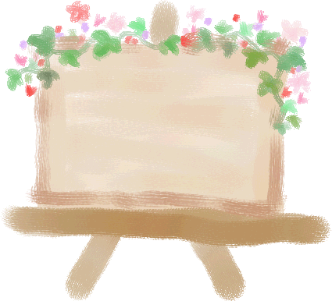
Về nhà HTL bài thơ

Slide 30
CHÚC CÁC EM HỌC TỐT

